Slide 1

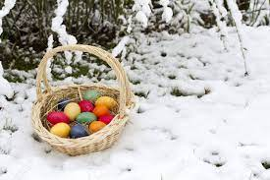
Natale al sole,
Pasqua col tizzone?

Slide 2
Pasqua fredda, Natale tiepido
Quest’anno, si è verificata una cosa abbastanza curiosa: benché la Pasqua fosse abbastanza alta (17 aprile), il giorno di Natale 2021 è risultato più caldo di quello di Pasqua di almeno 2°C:
Natale
Temperatura media: 10,4°C
Pasqua
Temperatura media: 8,4°C

Slide 3
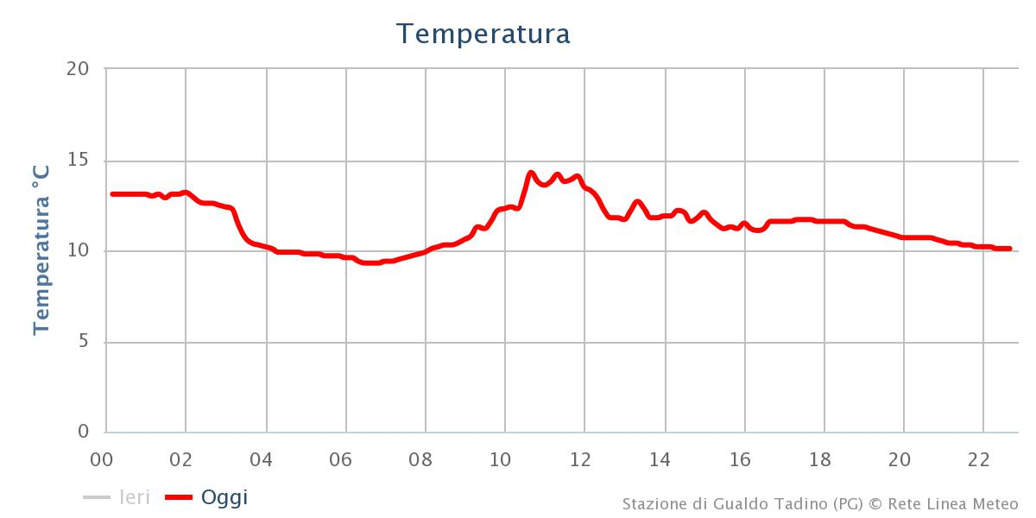
La temperatura media
La temperatura media è la media delle temperature registrate durante le 24 ore.
La stazione meteo di Palazzo Mancinelli registra la temperatura ogni 5 minuti, per cui tale valore è la media di 288 misurazioni giornaliere

Slide 4
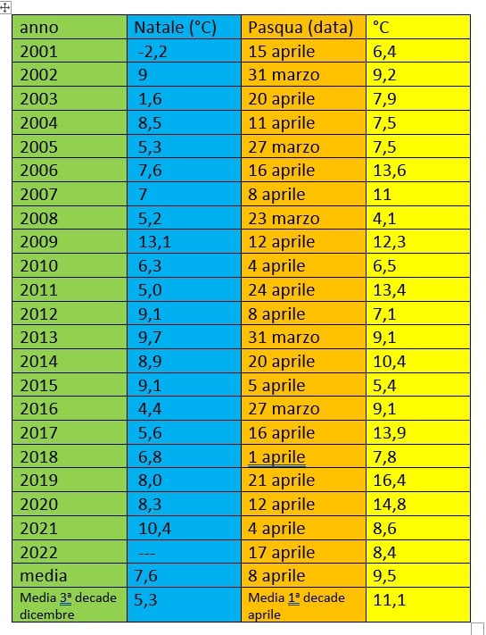
La situazione in 20 anni
Analizzando i dati della stazione meteo di Palazzo Mancinelli degli ultimi 21 anni, si possono confrontare i dati dei giorni di Natale con quelli dei giorni di Pasqua

Slide 5
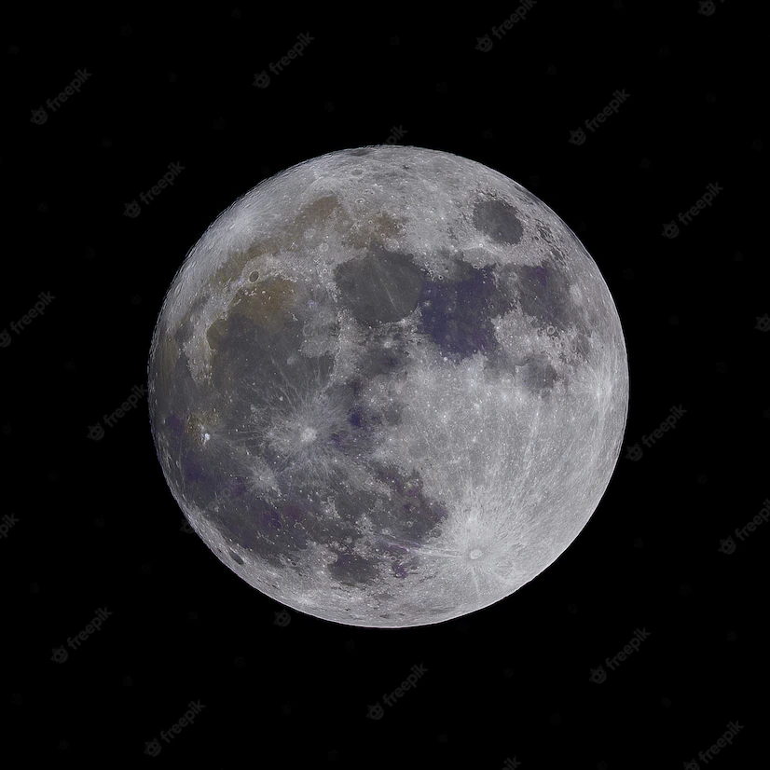
Una precisazione
Il giorno di Natale è fisso (25 dicembre) ma quello di Pasqua può variare dal 22 marzo al 25 aprile. Fra il 2001 e il 2021 è variato dal 23 marzo al 24 aprile: con un breve calcolo, possiamo stabilire che, in media, il giorno di Pasqua è caduto l’8 aprile

Slide 6

Natale tiepido
Il giorno di Natale, in 20 anni, ha avuto una temperatura media che è variata dai -2,2°C del 2001 ai 13,4°C del 2009. In media, abbiamo registrato 7,6°C, che è una temperatura più alta di 2,3°C rispetto a quella media relativa agli ultimi 10 giorni di dicembre (5,3°C). Quindi, negli ultimi 20 anni, il mese di Natale è stato in media molto più caldo del normale

Slide 7
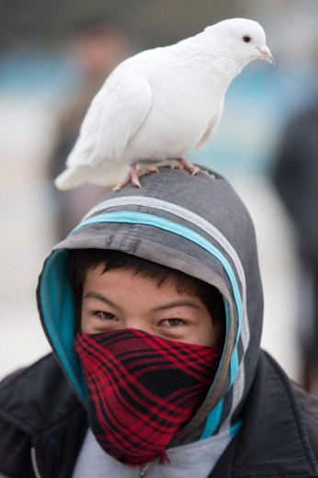
Pasqua freddina
Viceversa, i giorni di Pasqua degli ultimi 20 anni, hanno avuto temperature medie dai 4,1°C del 23 marzo 2008 (quando cadde la neve) ai 16,4°C del 21 aprile 2019, con una media di 9,5°C, che è inferiore di 1,6°C alla norma per la prima decade di aprile (11,1°C). Quindi, Il giorno di Pasqua è stato in media più freddo del normale.

Slide 8
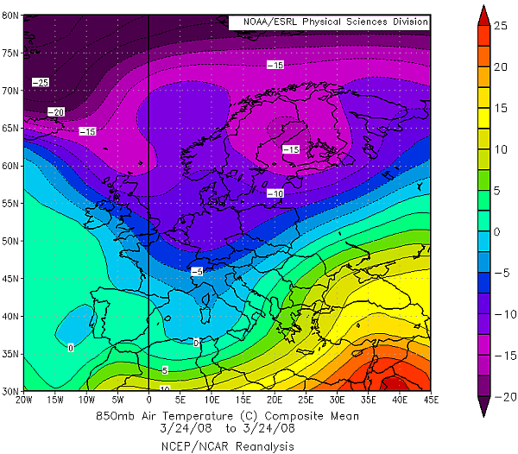
23 marzo 2008: la neve a Pasqua
I 23 marzo 2008, la neve cadde su gran parte del Nord Italia e, a basse quote, anche su Toscana, Umbria e Marche

Slide 9
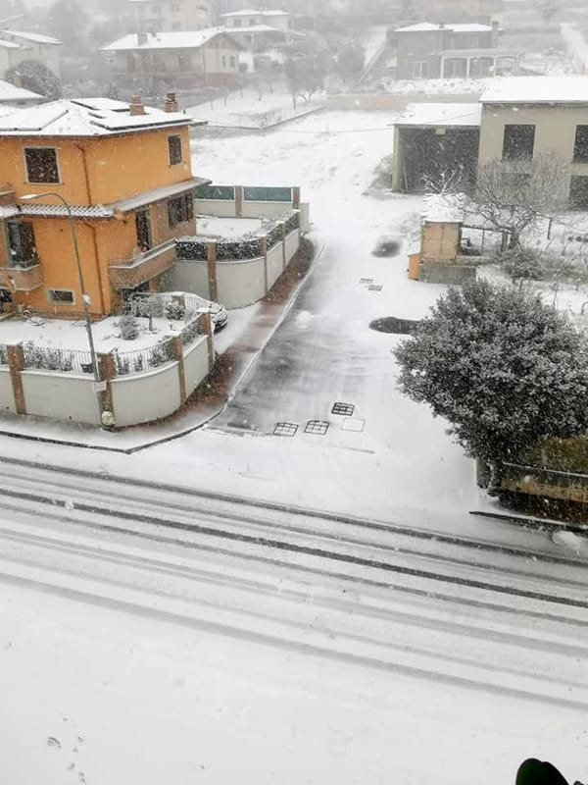
Una cosa inaudita
In vent’anni, non è mai nevicato in nessun giorno di Natale ma, fra Natale e Pasqua, solo nella Pasqua 2008

Slide 10

Statistiche impazzite
Negli ultimi 20 anni, per ben 8 volte la Pasqua è stata più fredda del Natale precedente e per ben 6 volte più fredda del Natale successivo: in media questo è accaduto nel 33,3% delle occasioni

Slide 11

Conclusione bizzarra
1 volta su 3, insomma, un giorno di fine dicembre è stato più caldo di un giorno di marzo o, addirittura, di aprile. E’ una statistica davvero folle!

Slide 12
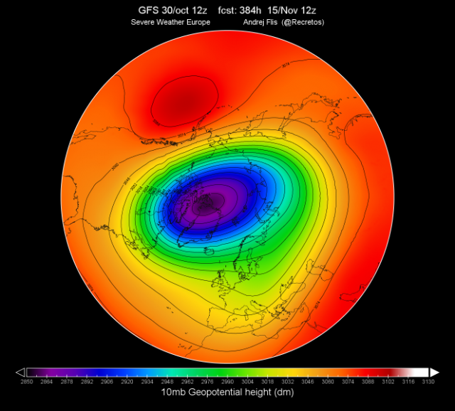
C’è una spiegazione? Forse
Probabilmente, a inverni miti, in cui il vortice polare trattiene il freddo tutto al Polo Nord, seguono primavere in cui tale freddo non può che scendere di latitudine quando il vortice polare si sfalda. E Pasqua ha beccato proprio queste irruzioni fredde.

Slide 13

Gli antichi avevano ragione?
E’ vero, quindi, che Natale al sole, Pasqua col tizzone? Bisognerebbe analizzare tutti i dati relativi ai giorni di Natale e Pasqua degli ultimi tre secoli

Slide 14

Buon lavoro!

Slide 15

E ora mettiamo al lavoro Cinzia!

Slide 16
In quale di questi giorni non è caduta la neve?
A. 5 agosto 358
B. 10 aprile 2003
C. 25 dicembre 1994

Slide 17
25 dicembre 1994
L’ultima nevicata natalizia in Umbria è del 1981. Il 5 agosto 358 si verificò la miracolosa nevicata a Roma, che è ricordata nella Festa della Madonna della Neve, il 5 agosto. Il 10 aprile del 2003 la fascia appenninica si svegliò sotto 10 cm di neve e una temperatura di -7°C.

Slide 18

Buon week end lungo!

